Slide 1
《openEuler内核编程》
第八章 第1讲 字符设备驱动
中国科学院软件研究所
2020年4月3日

Slide 2
第六章 结构
第1讲：编写字符设备驱动程序
第2讲：编写 USB 设备驱动程序
第3讲：编写内核读写速率测试并与iozone比较
第4讲：RAMDisk块设备驱动实例

Slide 3
主要任务
学习Linux上的设备管理机制，编写字符设备驱动程序。
由主要任务，主要为以下1个子任务：
  任务1：注册字符设备编号，编写内核模块，实现注册、使用与注销字符设备，并验证已注册字符设备的可用性。（120min）

Slide 4
背景知识
在Linux系统中，驱动程序通常采用内核模块的程序结构来进行编码。因此，编译/安装一个驱动程序，其实质就是编译/安装一个内核模块。
linux系统将设备分为3类：字符设备、块设备、网络设备。
  字符设备：是指只能一个字节一个字节读写的设备，不能随机读取设备内存中的某一数据，读取数据需要按照先后数据。字符设备是面向流的设备，常见的字符设备有鼠标、键盘、串口、控制台和LED设备等。
  块设备：是指可以从设备的任意位置读取一定长度数据的设备。块设备包括硬盘、磁盘、U盘和SD卡等。

Slide 5
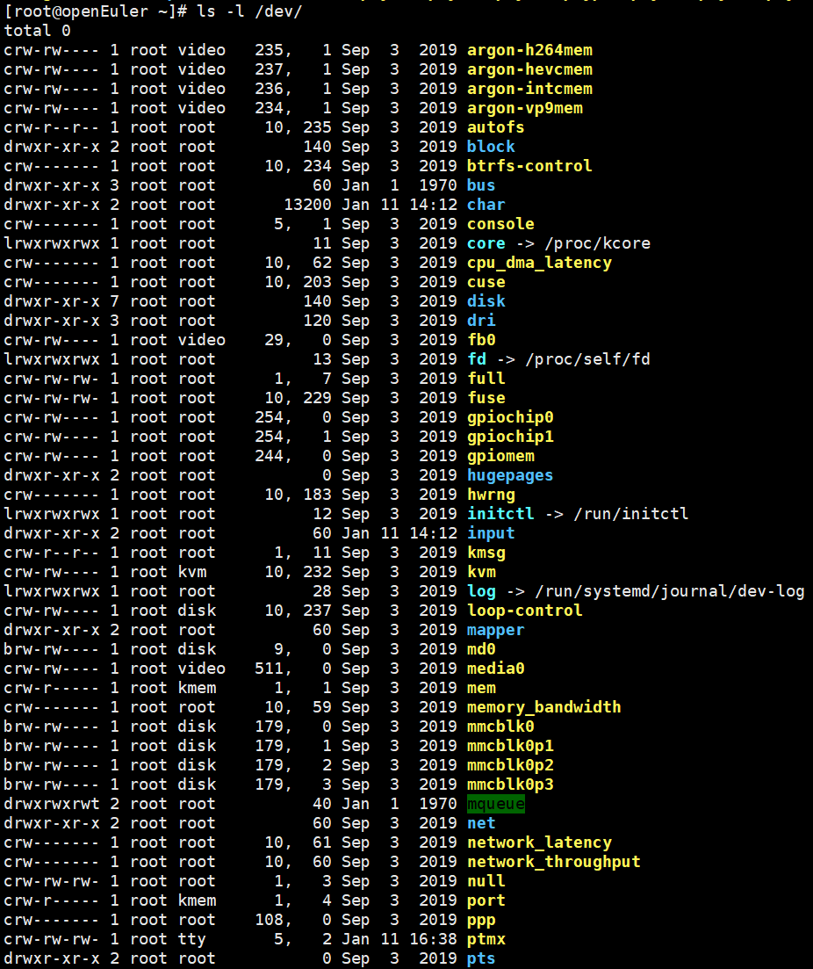
背景知识
每一个字符设备或块设备都在/dev目录下对应一个设备文件，linux用户程序通过设备文件（或称设备节点）来使用驱动程序操作字符设备和块设备，他们通常位于/dev目录下。如下：

Slide 6
背景知识
主设备号和次设备号
  上图中中b代表块设备，c代表字符设备。对于普通文件来说，ls -l会列出文件的长度，而对于设备文件来说，上面前三行中的235、236、237等代表的是对应设备的主设备号，而后面的1、1、1等则是对应设备的次设备号。那么主设备号和次设备号分别代表什么意义呢？一般情况下，可以这样理解，主设备号标识设备对应的驱动程序，也就是说1个主设备号对应一个驱动程序。当然，现在也有多个驱动程序共享主设备号的情况。而次设备号有内核使用，用于确定/dev下的设备文件对应的具体设备。举一个例子，虚拟控制台和串口终端有驱动程序4管理，而不同的终端分别有不同的次设备号。

Slide 7
背景知识
设备编号的表达：
  在内核中，dev_t用来保存设备编号，包括主设备号和次设备号。在2.6的内核版本种，dev_t是一个32位的数，其中12位用来表示主设备号，其余20位用来标识次设备号。通过dev_t获取主设备号和次设备号使用下面的宏：
  MAJOR(dev_t dev);
  MINOR(dev_t dev);
  相反，通过主设备号和次设备号转换为dev_t类型使用：
  MKDEV(int major, int minor);

Slide 8
背景知识
1.1.3 分配和释放设备编号
  在构建一个字符设备之前，驱动程序首先要获得一个或者多个设备编号，这类似一个营业执照，有了营业执照才在内核中正常工作营业。完成此工作的函数是：
  int register_chrdev_region(dev_t first, unsigned int count, const char *name);
  其中first是要分配的设备编号范围的起始值。count是连续设备的编号的个数。name是和该设备编号范围关联的设备名称，他将出现在/proc/devices和sysfs中。此函数成功返回0，失败返回负的错误码。此函数是在已知主设备号的情况下使用，在未知主设备号的情况下，我们使用下面的函数：
  int alloc_chrdev_region(dev_t *dev, unsigned int firstminor, unsigned int count, const char *name);
  其中dev用于输出申请到的设备编号，firstminor要使用的第一个此设备编号。
  在不使用时需要释放这些设备编号，已提供其他设备程序使用：
  void unregister_chrdev_region(dev_t dev, unsigned int count);
  此函数多在模块的清除函数中调用。
  分配到设备编号之后，我们只是拿到了营业执照，虽说现在已经准备的差不多了,但是我们只是从内核中申请到了设备号,应用程序还是不能对此设备作任何事情,我们需要一个简单的函数来把设备编号和此设备能实现的功能连接起来,这样我们的模块才能提供具体的功能。

Slide 9
背景知识
此外，内核还提供了register_chrdev函数用于分配设备号。该函数是一个内联函数，它不仅支持静态申请设备号，也支持动态申请设备号，并将主设备号返回，函数原型如下所示。
static inline int register_chrdev(unsigned int major, const char *name,const struct file_operations *fops)
{
return __register_chrdev(major, 0, 256, name, fops);
}
参数说明：
major：用于指定要申请的字符设备的主设备号，等价于register_chrdev_region函数，当设置为0时，内核会自动分配一个未使用的主设备号。
name：用于指定字符设备的名称
fops：用于操作该设备的函数接口指针。
同一类字符设备会在内核中申请256个，若用不到，会造成资源浪费

Slide 10
背景知识
注销函数：
static inline void unregister_chrdev(unsigned int major, const char *name)
{
__unregister_chrdev(major, 0, 256, name);
}

Slide 11
背景知识
file_operations
struct file_operations {
//它是一个指向拥有这个结构的模块的指针. 这个成员用来在它的操作还在被使用时阻止模块被卸载. 几乎所有时间中, 它被简单初始化为 THIS_MODULE
struct module *owner;
ssize_t (*read) (struct file *, char __user *, size_t, loff_t *);
ssize_t (*write) (struct file *, const char __user *, size_t, loff_t *);
……
};

Slide 12
背景知识
file_operations里面的成员函数在驱动中不用全部实现，不支持的操作默认留置为NULL。每一个成员的名字都对应着一个调用。用户进程利用在对设备文件进行诸如read/write操作的时候，系统调用通过设备文件的主设备号找到相应的设备驱动程序，然后读取这个数据结构相应的函数指针，接着把控制权交给该函数，这是Linux的设备驱动程序工作的基本原理。

Slide 13
背景知识
比较常用的成员解析：
  struct module *owner
    第一个 file_operations 成员根本不是一个操作，它是一个指向拥有这个结构的模块的指针。这个成员用来在它的操作还在被使用时阻止模块被卸载. 几乎所有时间中, 它被简单初始化为 THIS_MODULE, 一个在 <linux/module.h> 中定义的宏.这个宏比较复杂，在进行简单学习操作的时候，一般初始化为THIS_MODULE。
  ssize_t (*read) (struct file * filp, char __user * buffer, size_t size , loff_t * p);
    (指针参数 filp 为进行读取信息的目标文件，指针参数buffer 为对应放置信息的缓冲区（即用户空间内存地址），参数size为要读取的信息长度，参数 p 为读的位置相对于文件开头的偏移，在读取信息后，这个指针一般都会移动，移动的值为要读取信息的长度值）
    这个函数用来从设备中获取数据。在这个位置的一个空指针导致 read 系统调用以 -EINVAL("Invalid argument") 失败。一个非负返回值代表了成功读取的字节数( 返回值是一个 "signed size" 类型, 常常是目标平台本地的整数类型)。

Slide 14
背景知识
比较常用的成员解析：
  ssize_t (*write) (struct file * filp, const char __user * buffer, size_t count, loff_t * ppos);
    (参数filp为目标文件结构体指针，buffer为要写入文件的信息缓冲区，count为要写入信息的长度，ppos为当前的偏移位置，这个值通常是用来判断写文件是否越界）
    用于发送数据给设备。如果 NULL, -EINVAL 返回给调用 write 系统调用的程序. 如果非负, 返回值代表成功写的字节数。(注：这个操作和上面的对文件进行读的操作均为阻塞操作）
  int (*open) (struct inode * inode , struct file * filp ) ;
    (inode 为文件节点,这个节点只有一个，无论用户打开多少个文件，都只是对应着一个inode结构；但是filp就不同，只要打开一个文件，就对应着一个file结构体，file结构体通常用来追踪文件在运行时的状态信息）
    尽管这常常是对设备文件进行的第一个操作, 不要求驱动声明一个对应的方法. 如果这个项是 NULL, 设备打开一直成功, 但是你的驱动不会得到通知.与open()函数对应的是release()函数。

Slide 15
背景知识
struct_file：
  struct file, 定义于 <linux/fs.h>, 是设备驱动中第二个最重要的数据结构。文件结构代表一个打开的文件. (它不特定给设备驱动; 系统中每个打开的文件有一个关联的 struct file 在内核空间). 它由内核在 open 时创建, 并传递给在文件上操作的任何函数, 直到最后的关闭. 在文件的所有实例都关闭后, 内核释放这个数据结构。file结构的详细可参考fs.h，

Slide 16
背景知识
设备节点inode
  设备文件通常是在开机启动时自动创建的，不过，我们仍然可以使用命令mknod来创建一个新的设备文件，命令的基本语法如下：
  mknod 设备名 设备类型 主设备号 次设备号
  当我们使用上述命令，创建了一个字符设备文件时，实际上就是创建了一个设备节点inode结构体，并且将该设备的设备编号记录在成员i_rdev，将成员f_op指针指向了def_chr_fops结构体。这就是mknod负责 的工作内容。

Slide 17
子任务1：了解模块参数的用法，打印指定的内容（2h）
任务描述
  注册字符设备编号，了解文件操作file_operations与文件结构struct file这两个数据结构；
  编写内核模块，实现注册、使用与注销字符设备，并验证已注册字符设备的可用性。
审核要求
  正确编写满足功能的源文件，正确编译。
  正常加载、卸载内核模块；且内核模块功能满足任务所述。
  提交相关源码与运行截图。

